Slide 1


Slide 2

desmigando el evangelio
Curso 2016-17
(26 DE FEBRERO 2017) VIII DOMINGO T O Ciclo A Mt 6,24-34

Slide 3

Estamos casi al final del sermón del monte de Mateo. Al proponer la lectura del evangelio de hoy, la liturgia se ha saltado tres temas importantísimos del relato: limosna, oración y ayuno. Son temas más propios de la cuaresma que estamos a punto de empezar y que se tratarán allí ampliamente.
Hoy se nos propone una seria reflexión sobre lo que es importante y lo que es secundario a la hora de determinar los objetivos de nuestra vida.
Lo realmente importante lo tendremos siempre porque no depende de nosotros, sino de Dios mismo. La confianza total tiene que estar fundamentada en esta realidad. Aunque lo secundario nos falle, mi confianza en lo esencial debe permanecer inalterable.

Slide 4

No es un tema fácil el que nos propone el evangelio de hoy. Lo que nos pide Jesús es un equilibrio entre lo material y lo espiritual, muy difícil de conseguir. Se puede pecar por los dos extremos.
Estar volcado sobre lo material buscando todas las seguridades para satisfacer mis necesidades materiales y de esta manera olvidarse de que el ser humano debe aspirar a algo más que las exigencias de los instintos y sentidos.
O por otra parte, despreocuparse completamente de procurar el sustento el vestido y todo lo que es imprescindible para conservar la vida, olvidando que tengo obligación de mantenerla. Ya Pablo vio este peligro y decía en una ocasión: "El que no trabaja, que no coma..."
No se nos pide que nos despreocupemos de las cosas materiales sino que no nos agobiemos por satisfacer esas necesidades. Tenemos obligación de procurar lo necesario para la vida, pero sin poner el objetivo de la existencia en ello. Comer para vivir y no vivir para comer.

Slide 5
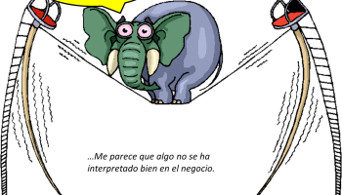
Es decir, preocuparme por satisfacer las necesidades de mi cuerpo, pero no quedarme simplemente en eso, sino buscar, además, mi plenitud como persona.
No se trata de una nueva escala de valores que Jesús se haya sacado de la manga. Se trata de tomar conciencia, como él, de que las exigencias de mi verdadero ser tienen un valor superior a todas las exigencias biológicas y sicológicas.
Mientras no descubra mi verdadero ser y sus exigencias, será inútil que me dedica a hacer programaciones o a renunciar a lo que sigo pensando que es lo más importante para mí.

Slide 6

Ya en la primera alternativa que propone el texto, deja bien clara la postura del todo el párrafo. No podéis servir a Dios y al dinero.
Debemos recordar que "mammona" era el dios dinero, y por lo tanto se trata de un servicio de adoración y sumisión. Esto es muy importante porque demuestra que no nos está haciendo la comparación entre una cosa y Dios, sino la contraposición de dos dioses. La traducción que reflejaría lo que dice el texto griego podría ser: no podéis servir al dios Mammon y al verdadero Dios.
No quiere decir que usar el dinero sea idolatría. Lo que nos destroza es convertirnos en esclavos del dinero, porque esa actitud está manifestando nuestro apego a todo aquello que podemos adquirir con él.
Servir a Dios no significa machacarse en aras de un ser superior que me exige pleitesía y vasallaje. Así lo entendieron los seres humanos durante mucho tiempo. Se trata de llegar al máximo posible de mi plenitud, respondiendo así a lo que el creador "espera" de mí.

Slide 7
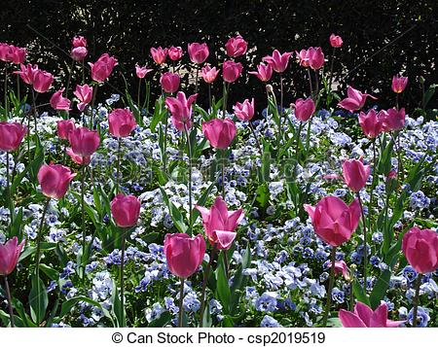
Dios no puede querer de mí nada para Él. Lo único que espera de mí es que sea yo.
No se trata de sacrificarse, sino de descubrir qué es lo mejor para mí, teniendo en cuenta mis posibilidades como ser humano, sin caer en la trampa de conformarme con una vida puramente animal, por muy placentera que pueda ser.
No somos lirios, y por lo tanto, tenemos la obligación de "ocuparnos" de las necesidades que nuestra biología exige.
Tampoco somos pájaros, pero fijaros que los pájaros ya se ocupan de buscar el alimento cada día. No siembran, pero si recogen, aunque no almacenen. Muchos otros animales han aprendido a recoger y almacenar cuando hay abundancia de comida, para disponer de alimentos cuando falten.

Slide 8
(26 DE FEBERO 2017) VIII DOMINGO T O Ciclo A Mt 6,24-34
[24] Nadie puede estar al servicio de dos señores, pues odiará a uno y amará al otro o apreciará a uno y despreciará al otro. No podéis estar al servicio de Dios y del dinero. [25] Por eso os digo que no andéis angustiados por la comida [y la bebida] para conservar la vida o por el vestido para cubrir el cuerpo. ¿No vale más la vida que el alimento?, ¿el cuerpo más que el vestido? [26] Fijaos en las aves del cielo: no siembran ni cosechan ni recogen en graneros, y sin embargo, vuestro Padre del cielo las alimenta. ¿No valéis vosotros más que ellas? [27] ¿Quién de vosotros puede, por mucho que se inquiete, prolongar un poco su vida? [28] ¿Por qué os angustiáis por el vestido? Mirad cómo crecen los lirios silvestres, sin trabajar ni hilar. [29] Os aseguro que ni Salomón, con todo su fasto, se vistió como uno de ellos. [30] Pues si a la hierba del campo, que hoy crece y mañana la echan al horno, Dios la viste así, ¿no os vestirá mejor a vosotros, hombres de poca fe? [31] En conclusión, no os angustiéis pensando: ¿qué comeremos?, ¿qué beberemos?, ¿con qué nos vestiremos? [32] Todo eso buscan ansiosamente los paganos. Pero vuestro Padre del cielo sabe que tenéis necesidad de todo aquello. [33] Buscad, ante todo el reinado [de Dios] y su justicia, y lo demás os lo darán por añadidura. [34] Así pues, no os preocupéis del mañana, que el mañana se ocupará de sí. A cada día le basta su problema.

Slide 9

Con frecuencia se ha predicado una engañosa confianza en Dios, esperando de Él todo lo que necesitamos aun en los aspectos más peregrinos. De muchos santos se ha alabado esta total confianza en Dios e incluso se ha sugerido que esa era la auténtica confianza, y que todo el que no llegara a ella, era imperfecto.
Dejar en manos de Dios la satisfacción de mis necesidades biológicas es una falta total de responsabilidad, y si en alguna ocasión se ha interpretado que Dios accedía a esas necesidades, no es más que una mala interpretación de los acontecimientos.
Dios no es un tapa-agujeros, y menos va a sacarnos las castañas del fuego cuando lo podemos hacer nosotros tan ricamente.

Slide 10

Nuestra primera preocupación debe estar en desarrollar nuestro verdadero ser, todo lo demás, aunque sea imprescindible, es secundario.
Para mí, el resumen del mensaje está en la última frase: no os preocupéis por el mañana, a cada día le basta su propio afán.
Aquí puede estar la verdadera enseñanza de los lirios y los pájaros. Nos invita a vivir el presente como la única manera de escapar a las tenazas de los razonamientos que pretenden engrandecer el ego y hacernos ver que si no lo potenciamos y le aseguramos su permanencia quedaremos sin consistencia.

Slide 11

Todos los agobios proceden del falso yo individualista y egocéntrico, que pretende acaparar la atención y no deja espacio para descubrir lo que somos realmente.
El único camino para escapar a ese agobio será descubrir que no soy ese 'yo' preocupado por permanecer, sino otra realidad que 'es' más allá de todas las apariencias.

Slide 12

¿ Cuáles son las cosas que valoro en mi vida?: ¿dinero?¿familia?¿lo materia? ¿amistad?¿escucha?
¿hacia donde se inclina mi balanza?
¿ En mi misión educativa (alumnos, compañeros, padres,…) en que valores pongo mi manera de trasmitir?: ¿eficacia?¿cumplir?¿descubrir?¿ayudar a crecer? ¿proponer?¿aportar soluciones? ¿iluminar?

Slide 13
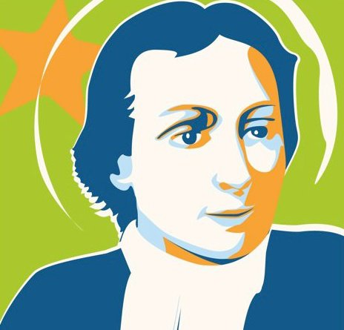

SAN JUAN BAUTISTA DE LA SALLE nos dice…
MEDITACIÓN SAN JUAN BAUTISTA DE LA SALLE (MD 67)
A vosotros, particularmente, dirige Jesucristo las palabras del evangelio de este día: Buscad primero el reino de Dios. En efecto, no debisteis venir a esta casa sino para buscarlo; en primer lugar, para vosotros; en segundo lugar, para aquellos de cuya instrucción os ha encargado Dios. Aquí́ no debéis buscar otra cosa que establecer el reino de Dios en vuestra alma, para esta vida y para la otra. (1, 1)
Traed con frecuencia a vuestra mente cual es el fin de vuestra vocación, para que os mueva a contribuir al establecimiento y consolidación del reino de Dios en el corazón de vuestros alumnos. (1, 2)
MEDITACIÓ SANT JOAN BAPTISTA DE LA SALLE (MD 67)
A vosaltres, particularment, dirigeix Jesucrist les paraules de l'evangeli d'aquest dia: Busqueu primer el Regne de Déu. En efecte, no vau vindre a aquesta casa sinó per buscar-lo; en primer lloc, per a vosaltres; en segon lloc, per a aquells que Déu vos ha encarregat d'instruir. Ací no heu de buscar una altra cosa que establir el regne de Déu en la vostra ànima, per a aquesta vida i per a l'altra. (1, 1)
Porteu amb freqüència a la vostra ment quina és la finalitat de la vostra vocació, perquè vos moga a contribuir a l'establiment i consolidació del Regne de Déu al cor dels vostres alumnes. (1, 2)

Slide 14

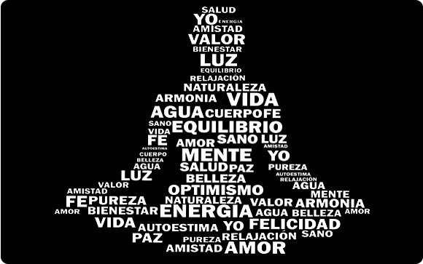
Somos mucho más que lirios o gorriones.
Ellos colman su existencia desplegando su biología.
En nosotros la biología no es la meta.
Es necesaria, pero no es lo más importante.
Si eres un ser humano, tu plenitud estará en lo humano.
Tienes que ocuparte y preocuparte de tu biología,
pero debes tomar conciencia de tus posibilidades,
más allá de un perfecto estado biológico.
No hay oposición entre mi biología y mi espiritualidad.
Lo que me pide el evangelio
es una valoración adecuada de cada una.
Lo espiritual sería imposible sin lo biológico.
Lo biológico cobra pleno sentido si se ordena a lo espiritual.

Slide 15

JUEVES MOMENTO
LA ACTIVIDAD DE ESTE JUEVES ESTÁ EN UN PPT APARTE
SOLO HAY QUE SEGUIR LAS INSTRUCCIONES, PASA AUTOMATICAMENTE
REVISAMOS LA IMPORTANCIA DE VIVIR MAS SENCILLAMENTE Y ALEGREMENTE
HAY UNA CANCIÓN DE UN MUSICAL para escuchar
“con sencillez, con alegría…”
Acabamos compartiendo alguna idea

Slide 16
IDEAS PARA EL COMENTARIO CON LOS ALUMNOS
(26 DE FEBERO 2017) VIII DOMINGO T O Ciclo A Mt 6,24-34
1º LEEMOS EL EVANGELIO
[24] Nadie puede estar al servicio de dos señores, pues odiará a uno y amará al otro o apreciará a uno y despreciará al otro. No podéis estar al servicio de Dios y del dinero. [25] Por eso os digo que no andéis angustiados por la comida [y la bebida] para conservar la vida o por el vestido para cubrir el cuerpo. ¿No vale más la vida que el alimento?, ¿el cuerpo más que el vestido? [26] Fijaos en las aves del cielo: no siembran ni cosechan ni recogen en graneros, y sin embargo, vuestro Padre del cielo las alimenta. ¿No valéis vosotros más que ellas? [27] ¿Quién de vosotros puede, por mucho que se inquiete, prolongar un poco su vida? [28] ¿Por qué os angustiáis por el vestido? Mirad cómo crecen los lirios silvestres, sin trabajar ni hilar. [29] Os aseguro que ni Salomón, con todo su fasto, se vistió como uno de ellos. [30] Pues si a la hierba del campo, que hoy crece y mañana la echan al horno, Dios la viste así, ¿no os vestirá mejor a vosotros, hombres de poca fe? [31] En conclusión, no os angustiéis pensando: ¿qué comeremos?, ¿qué beberemos?, ¿con qué nos vestiremos? [32] Todo eso buscan ansiosamente los paganos. Pero vuestro Padre del cielo sabe que tenéis necesidad de todo aquello. [33] Buscad, ante todo el reinado [de Dios] y su justicia, y lo demás os lo darán por añadidura. [34] Así pues, no os preocupéis del mañana, que el mañana se ocupará de sí. A cada día le basta su problema.

Slide 17
2º SUGERENCIAS PARA EL COMENTARIO CON LOS ALUMNOS
Estamos escuchando el Evangelio de Mateo.
Jesús nos vuelve a interrogar y nos pregunta por lo que consideramos importante.
¿a qué damos valor por encima de otras cosas? ¿Qué es lo que nos importa?: ¿las cosas materiales? ¿las personas? ¿la familia? ¿ el dinero? ¿el móvil? ¿los amigos?.
TODO ES NECESARIO EN SU JUSTA MEDIDA
Y NECESITAMOS EQUILIBRIO EN LA VIDA
Y TÚ: ¿qué valoras más en tu día a día? ¿qué te hace feliz? ¿a qué das importancia?
RECUERDA LA VIDA FUNCIONA,
SI HAY UN JUSTO EQUILIBRIO
EN EL USO DE LO QUE NECESITAMOS PARA VIVIR

Slide 18
3.- OTROS RECURSOS
https://www.youtube.com/watch?v=fEvNEl8unRM
VIDEO DEL EVANGELIO. VERBO DIVINO.
http://www.pastoralsj.org/
http://www.feadulta.com/es/

Slide 19


Slide 20
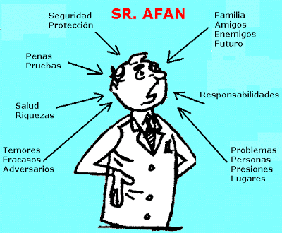

Slide 21


Slide 22
